Slide 1





АКСЕЛЕРАТОР ПГУ «НЕЙРОБУМ»
«Сквозь языки и страны- страноведческая игра для детей»

Slide 2
АКТУАЛЬНОСТЬ ПРОЕКТА
Образовательные игры, которые рассказывают о разных культурах и истории других стран, могут помочь детям лучше понять этот мир и расширить свои знания о разных культурах и народах. Эти игры могут помочь развивать у детей навыки критического мышления, логики, рационального принятия решений и обширные знания о мире. Кроме того, игры могут помочь детям научиться работать в команде и улучшать свои социальные навыки, что также важно для их личностного и профессионального развития.
Современные дети растут в условиях глобализации и необходимости понимать мир вокруг себя. Они сталкиваются с рядом сложных вопросов и проблем, связанных с этой глобализацией, включая культурные и языковые различия, геополитические конфликты и межкультурные отношения. В такой ситуации игры, которые помогут ребенку узнать больше о культуре и истории других стран и народов, становятся особенно актуальными.
В целом, страноведческие игры имеют большое значение для развития детей, помогая им лучше понимать мир вокруг себя, развивая у них важные навыки и способности, и укрепляя их социальные и культурные связи.

Slide 3

ЦЕЛЕВАЯ АУДИТОРИЯ ПРОЕКТА
Родители, имеющие детей от 6 до 9 лет, которые испытывают дефицит времени для обучения ребенка. У них, как правило, отсутствуют необходимые знаний, но такие родители имеют высокие компетенции в использовании цифровых гаджетов. Они сами активные пользователи и заботятся о знаниях и умениях своего ребенка.

Slide 4

КЛЮЧЕВАЯ ПРОБЛЕМА
По результатам интервью с родителями были выявлены следующие часто встречающиеся проблемы:
1.Слабая заинтересованность у ребёнка
в изучении языка на начальном этапе
2.Нет времени и компетенции у родителей
на помощь с изучением иностранных языков

Slide 5
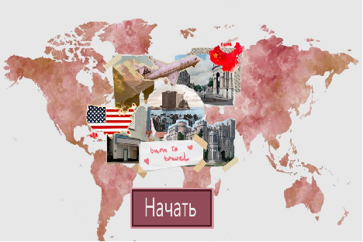
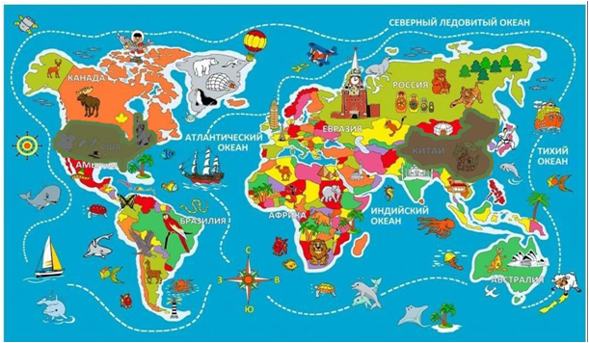
ПРЕДЛАГАЕМОЕ РЕШЕНИЕ И
ОСНОВНОЙ ФУНКЦИОНАЛ
Наше решение - это сайт, который содержит интерактивную карту мира, на которой показаны доступные для изучения страны, различающихся по уровню, с играми и тестами. Игровая механика - прохождение одной страны дает доступ к другой.
Функционал прототипа:
Простой интерфейс
Интересные игры
Интерактивные карты
Современный дизайн
Возможность проверки уровня
усвоенного материала

Slide 6
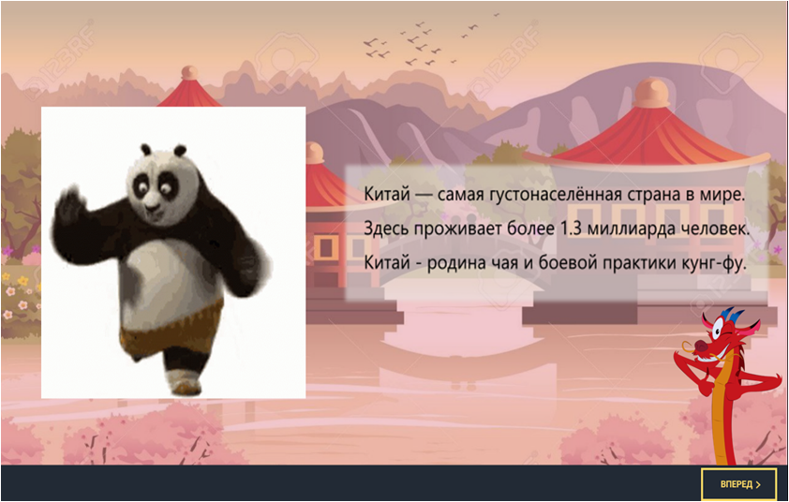
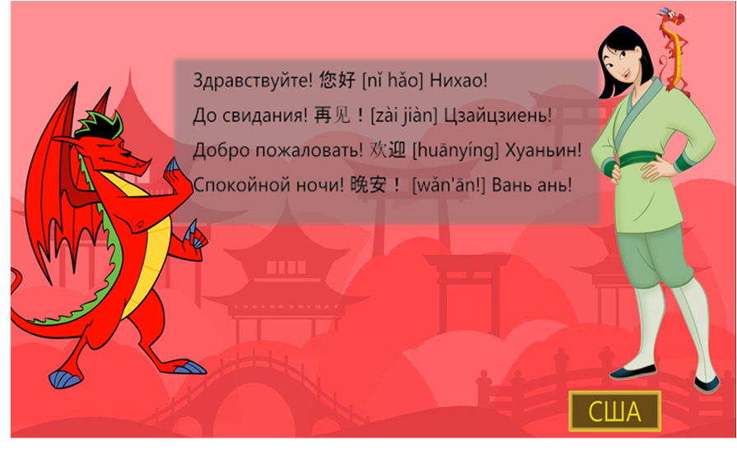
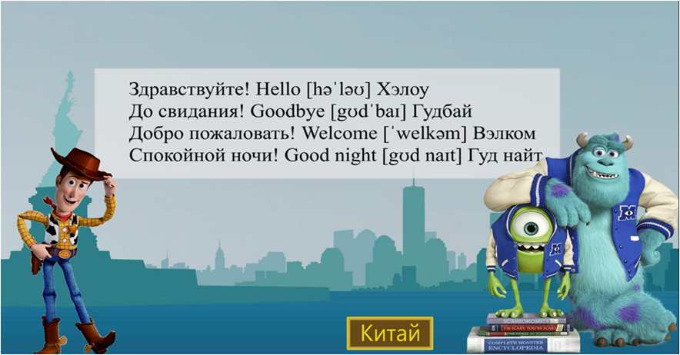
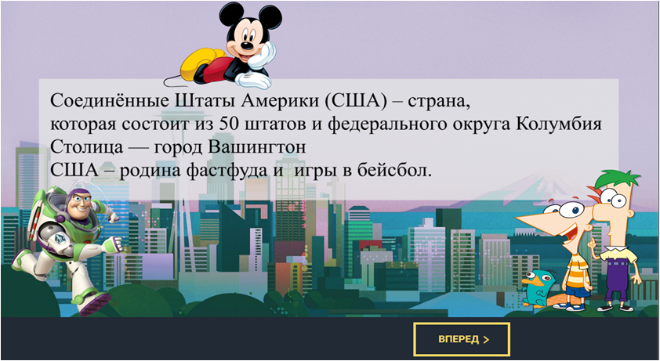

Slide 7



Slide 8



ЦЕННОСТНОЕ ПРЕДЛОЖЕНИЕ
Наш сайт даёт возможность максимально просто и
быстро вовлечь ребёнка младшего возраста в изучение иностранных языков через использование ярких персонажей,ассоциативный ряд,простой интерфейс,интересное звуковое сопровождение.А родители смогут отслеживать прогресс ребёнка в изучении языков через встроенную систему мониторинга успеваемости

Slide 9
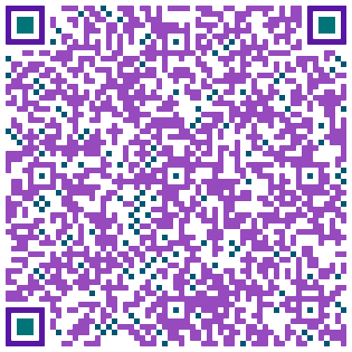
НАШ ПРОТОТИП
“Сквозь языки и страны - страноведческая игра для детей”

Slide 10
БИЗНЕС-МОДЕЛЬ ПРОЕКТА
2. Проблема и существующие альтернативы
1.Слабая заинтересованность у ребёнка
в изучении языка на начальном этапе
2.Нет времени и компетенции у родителей
на помощь с изучением иностранных языков
4. Решение
Сайт, который содержит интерактивную карту мира, на которой показаны доступные для изучения страны, различающихся по уровню, с играми и тестами, прохождение одной игры дает доступ к другой
3. Уникальная ценность
Наш сайт даёт возможность максимально просто и
быстро вовлечь ребёнка младшего возраста в изучение иностранных языков через использование ярких персонажей,ассоциативный ряд,простой интерфейс,интересное звуковое сопровождение.А родители смогут отслеживать прогресс ребёнка в изучении языков через встроенную систему мониторинга успеваемости
9. Скрытое преимущество
Уникальный ассоциативный ряд
1. Сегмент потребителей
Родители, у которых детям от 6 до 9 лет, дефицит времени для обучения ребенка, отсутствие необходимых знаний, продвинутые в цифровых гаджетах, имеющие дома компьютер, заботиться о знаниях ребенка
8. Ключевые метрики
Количество пользователей на подписке
5. Каналы распространения
Соц. сети, рекомендация школьных учителей, родительские чаты, чаты школьных учителей
7. Структура расходов
Затраты на разработку
Затраты на продвижение продукта
Затраты на организацию бизнеса
6. Потоки доходов
Оплата за подписку

Slide 11
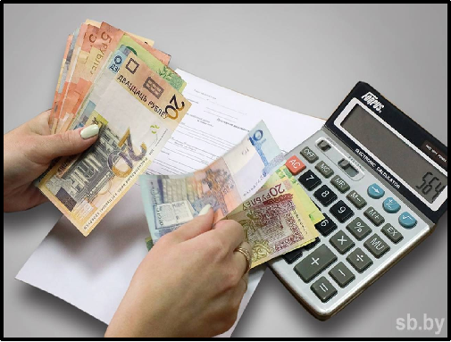
ФИНАНСОВЫЕ ПОКАЗАТЕЛИ ПРОЕКТА
Себестоимость разработки -
525 тыс. руб
Точка окупаемости -
10 месяцев
Потенциальная прибыль за
12 месяцев -
774 тыс. руб. при 1,4 тыс. подписчиков на ежемесячной подписке

Slide 12
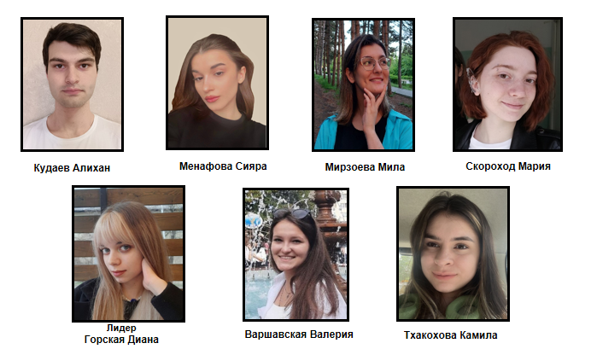
НАША КОМАНДА

Slide 13
Будем на связи!
+7 928 352-27-95 Горская Диана

